Slide 1

FORMATION
COMMENT REDUIRE LES HOSPITALISATIONS NON PROGRAMMEES en EHPAD
Médecin coordonnateur
Idec

Slide 2

Public concerné
Cette formation est destinée aux personnels de nuit et à toute personne susceptible d’intervenir en cas d’urgence en l’absence de médecin
Formateurs: médecin et/ou infirmier coordonnateurs
Durée 1 h
remise des supports à l’issue

Slide 3
ORDRE DU JOUR
- présentation des outils
- présentation de la méthodologie de formation

Slide 4
Comment réduire les hospitalisations non programmées des résidents en EHPAD ?
Formation d’aide à l’utilisation du guide et du livret
Notes:
Note générale : Le livret est simple d’utilisation. L’un des principaux freins à son utilisation serait a priori le lexique médical non connu des AS (et IDE). Les termes médicaux utilisés dans le livret devront donc être définis avec soin.

Slide 5
SOMMAIRE
Contexte, problématique et objectifs
Contenu du guide
Contenu du livret

Slide 6
Contexte, problématique et objectifs
Contexte et problématique
Hospitalisations potentiellement évitables : 19 à 67% selon les études
Situations +/- aiguës → hospitalisations non appropriées
  Pertinence d’un appel (MT, IDE, 15) ?
  Pertinence d’un transfert aux urgences ?
Urgences saturées + contexte actuel pénurie soignants /contexte estival
Objectifs
Permettre aux AS et IDE en EHPAD de reconnaitre une situation d’urgence vitale ou relative
Permettre aux AS ou IDE de transmettre les informations pertinentes au professionnel de santé indiqué
Réduire les hospitalisations évitables par une meilleure reconnaissance des situations d’urgence et une meilleure orientation des appels

Slide 7
Contenu du guide
Orienter son appel en fonction de l’état clinique ​
Evaluer l’état de conscience : score de Glasgow ​
Repérer les signes de gravité : prendre les constantes du résident
Repérer les signes particuliers de gravité .
Fiches 2 à 18 : Conduite à tenir selon les signes cliniques​

Slide 8
Contenu du livret Format A4
Volet 1 guide
Volet 2 quelles informations communiquer
Volet 3 démarche globale de soins palliatifs
Volet 4 Les médicaments et l’urgence
Volet 5 Annuaire des plateformes gériatriques

Slide 9
Se préparer pour l’évaluation du résident
Dans toutes les situations
  Lavage des mains au savon doux et SHA
    SHA au minimum si nécessité d’évaluer rapidement le résident
Selon les situations et les recommandations CPIAS
  Port de masque (selon les protocoles mis en place)
  Port de gants uniquement en cas de contact avec liquide biologique
SHA : Solution hydro-alcoolique ; CPIAS : Centre de prévention des infections associées aux soins

Slide 10
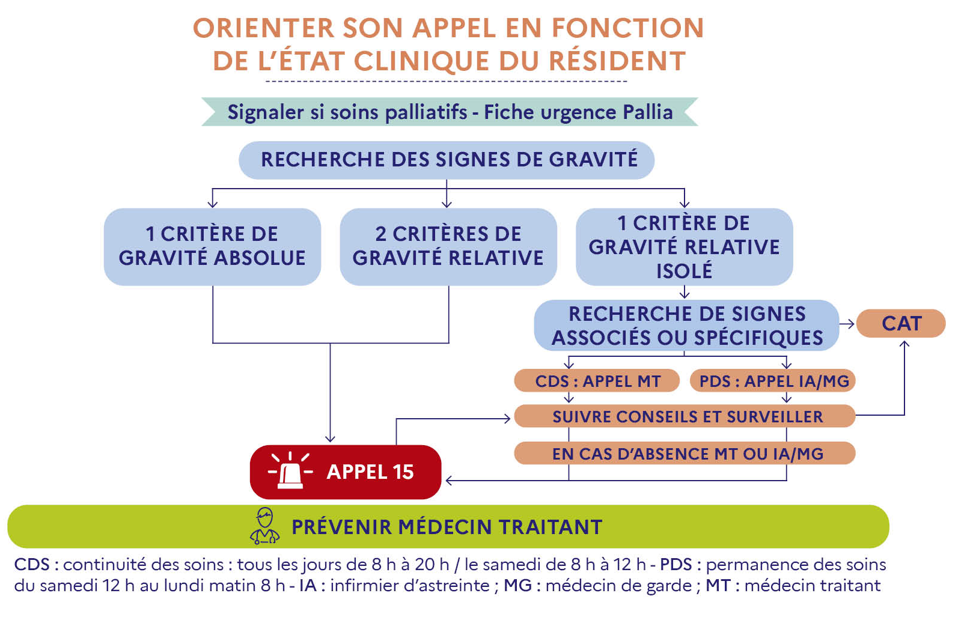

Slide 11
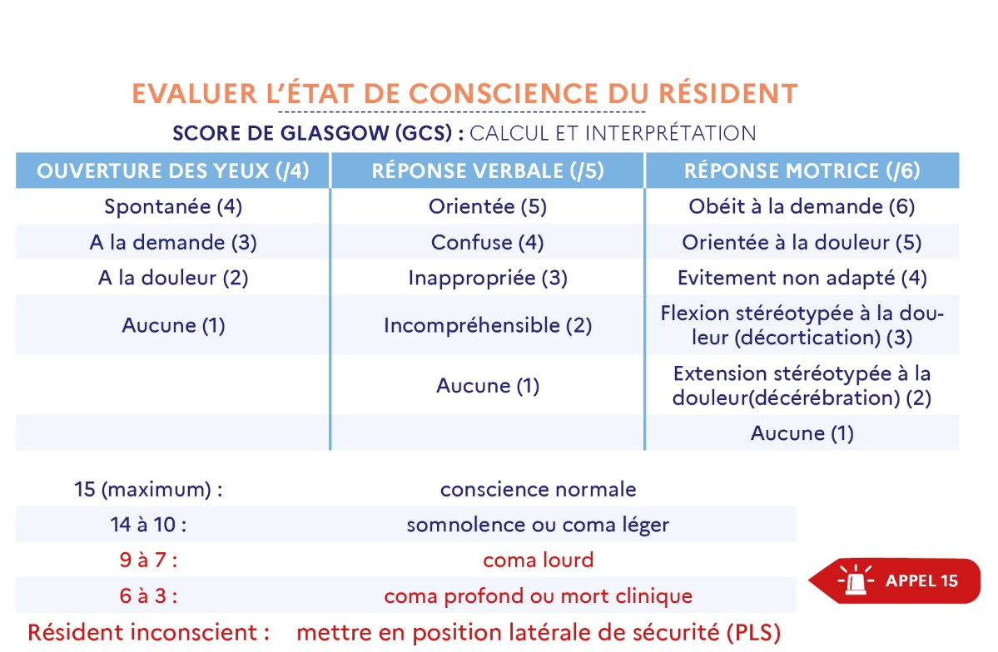
Notes:
Le formateur s’attachera à bien détailler le calcul/l’évaluation du score de Glasgow :
Questions à poser au résident pour le classement de la réponse verbale
Stimulations douloureuses à effectuer si besoin (localisation, méthode de réalisation, interprétation)
Définitions de l’évitement non adapté, de la décortication, de la décérébration

Slide 12
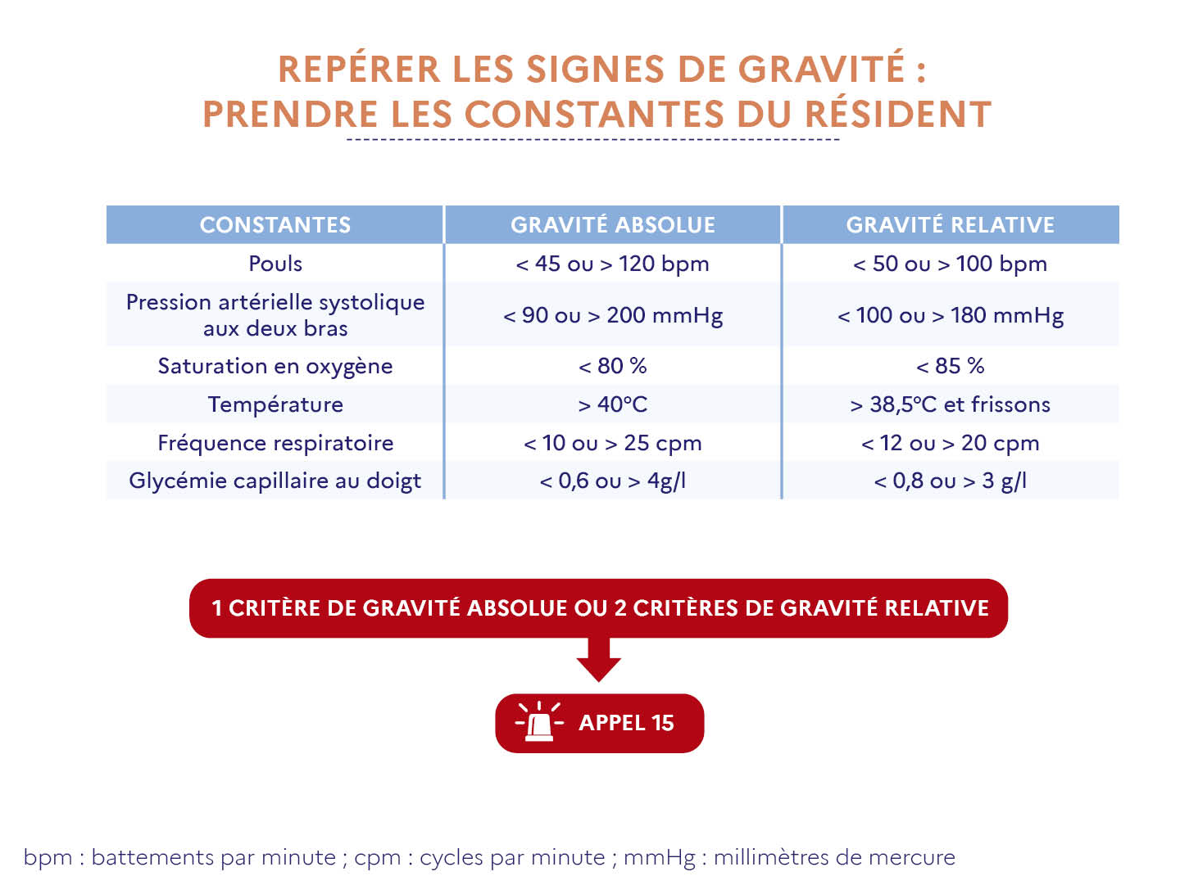
Notes:
Pour les critères de gravité relative, bien préciser que l’association peut aussi concerner une constante du tableau ET un critère de gravité relative de la diapositive suivante.

Slide 13
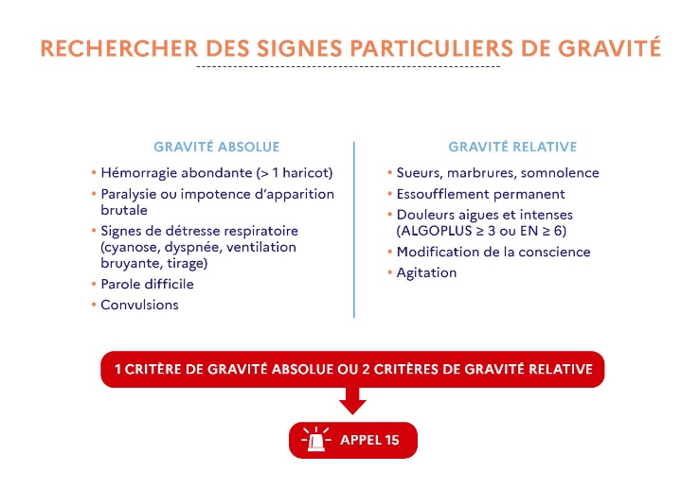
Notes:
Le formateur s’attachera à expliquer chaque terme médical pouvant être non compris ou mal interprété.
Le formateur s’attachera également à expliquer la techniques de recueil des signes cliniques, et l’interprétation des signes.

Slide 14
Cas Clinique n°1
Monsieur H 67 ans, Gir 4
ATCD AVC sylvien gauche superficiel et profond sur dissection carotidienne en 2011
hémiplégie droite sensitivo-motrice
aphasie de Broca
Contexte de l’urgence : retrouvé au sol après une chute, inconscient, traumatisme crânien avec hématome occipital gauche, sang sur le sol

Slide 16
Cas Clinique n°1 conscience et constantes
N’est pas en situation de soins palliatifs
Aréactif ( pas d’ouverture des yeux , pas de parole , pas de mouvements) : Glasgow 3
→ appel Samu
TA 210/150
Glycémie : 1,23g/l
Apyrétique
Pouls : 110/mn
Fréquence respiratoire : 10/mn
Saturation 97 %
Hématome occipital gauche
Dans un second temps : 3 crises d’épilepsie tonico-cloniques d’affilée
Après crise épilepsie, saturation 60 %

Slide 17
Notes:
Le formateur s’attachera à bien détailler le calcul/l’évaluation du score de Glasgow :
Questions à poser au résident pour le classement de la réponse verbale
Stimulations douloureuses à effectuer si besoin (localisation, méthode de réalisation, interprétation)
Définitions de l’évitement non adapté, de la décortication, de la décérébration

Slide 18
Notes:
Pour les critères de gravité relative, bien préciser que l’association peut aussi concerner une constante du tableau ET un critère de gravité relative de la diapositive suivante.

Slide 19
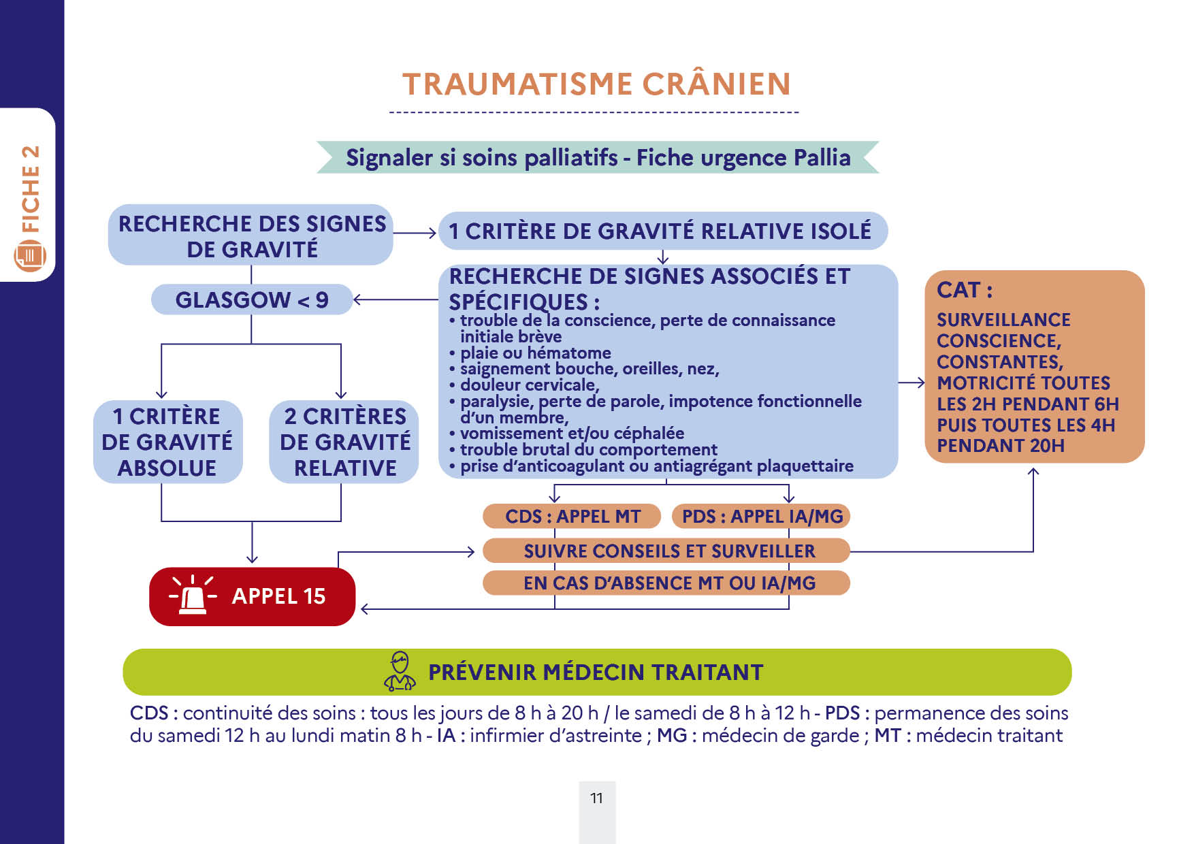

Slide 20
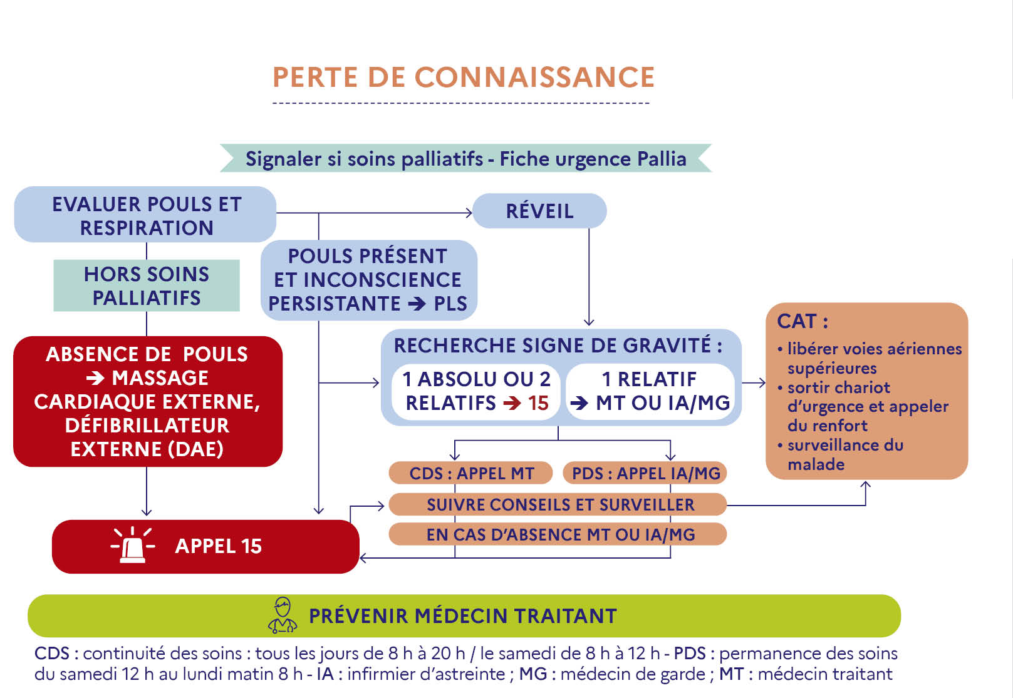

Slide 21
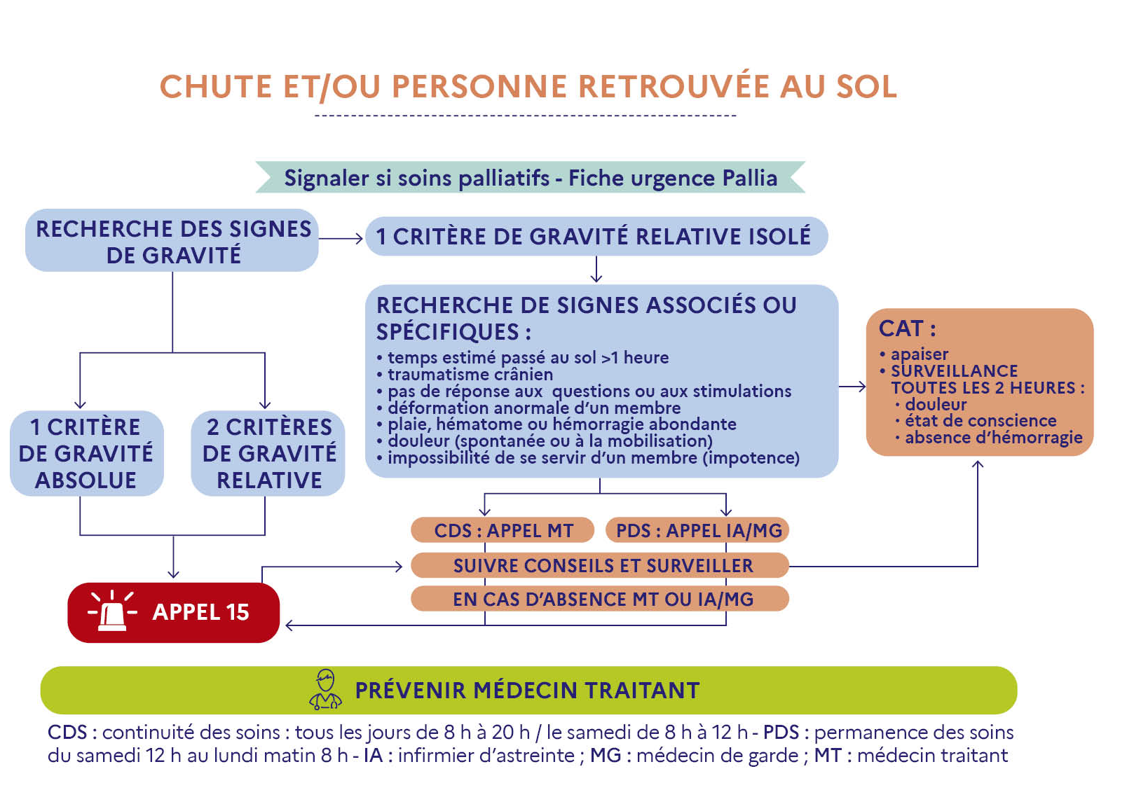

Slide 22
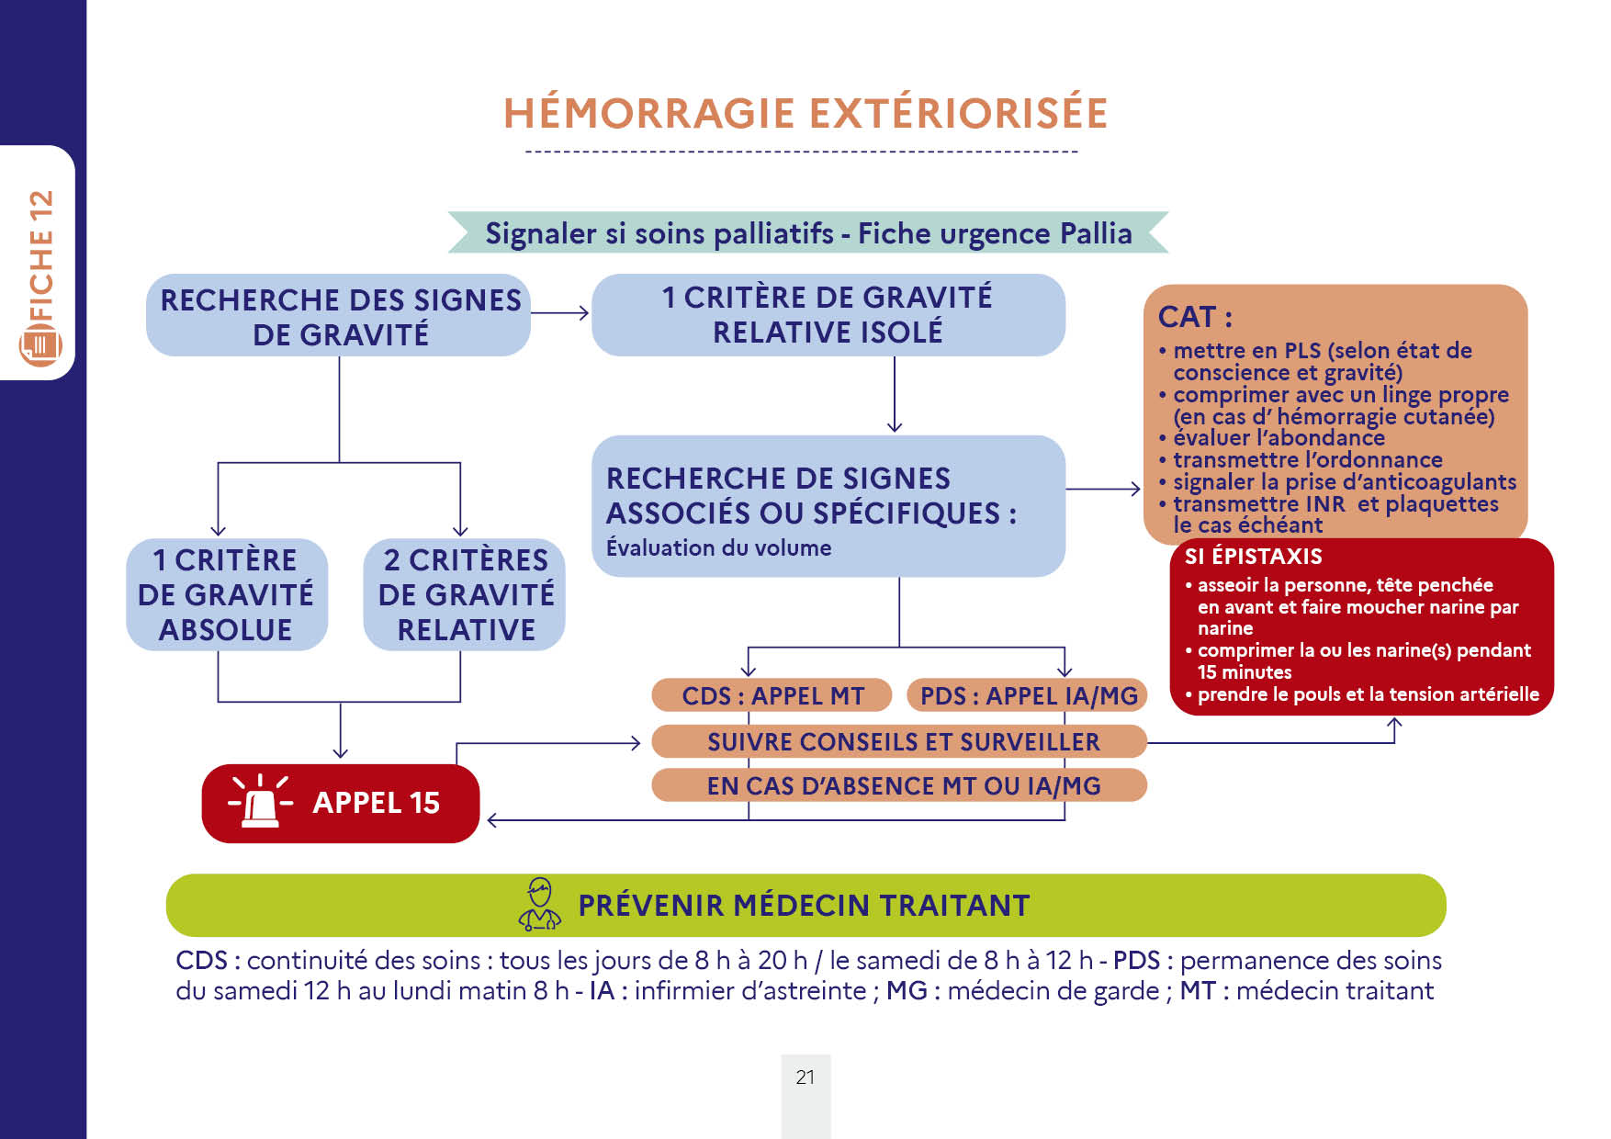

Slide 23
Comment transmettre l’information
Transmettre à l’interlocuteur (Médecin, infirmier d’astreinte, 15)
1. Contexte
  Date d’apparition des troubles
  Durée, persistance des troubles
  1er épisode de ce type ou non
  Épisodes à répétition ou non
  Fréquence des épisodes si à répétition
2. Description des troubles
  Survenue brutale / progressive
  Circonstances d’apparition (repos, effort, repas,…)
  Signes présentés (douleur, dyspnée,…)
  Angoisse / agitation associée
3. Description des signes cliniques
Etat de conscience
  Signes de gravité absolue / relative
  Signes particuliers de gravité
  Signes associés ou spécifique
4. Réalisation des gestes d’urgence
  Appeler des renforts si besoin
5. Transmission de la FLU, du DLU et de l’ordonnance

Slide 24
Transmission de l’information par téléphone
Bonjour, je suis X aide soignante à Ehpad Y , nous avons trouvé M. H au sol dans sa chambre inconscient, la tête en sang à 22h.
Il a 67 ans , Gir 4 , il n’est pas en situation de soins palliatifs , il va bien d’habitude.
Le Glasgow est à 3.
Les constantes sont TA 180/80 , sat à 97 % , glycémie 1,23 g/l , pouls 110/mn.
On l’a mis en PLS.
Oh la la, il est en train de convulser , sa saturation descend à 60 % !

Slide 25
Cas Clinique n°2
Monsieur H 67 ans, Gir 4
ATCD AVC sylvien gauche superficiel et profond sur dissection carotidienne en 2011
hémiplégie droite sensitivo-motrice
aphasie de Broca
Contexte de l’urgence : retrouvé au sol après une chute, traumatisme crânien avec hématome occipital gauche, sang sur le sol.

Slide 27
Cas clinique n°2 : conscience et constantes
N’est pas en situation de soins palliatifs
les yeux fermés, il les ouvre à la demande
Il est confus, ne répond pas bien
Lorsqu’on frotte son sternum , il allonge les jambes
→ Glasgow : 11
TA 190-80 mmHg
Pouls 110/mn
Sat 97 %
Glycémie 1,23 g/l
Fr 20/mn
Hématome occipital gauche

Slide 28
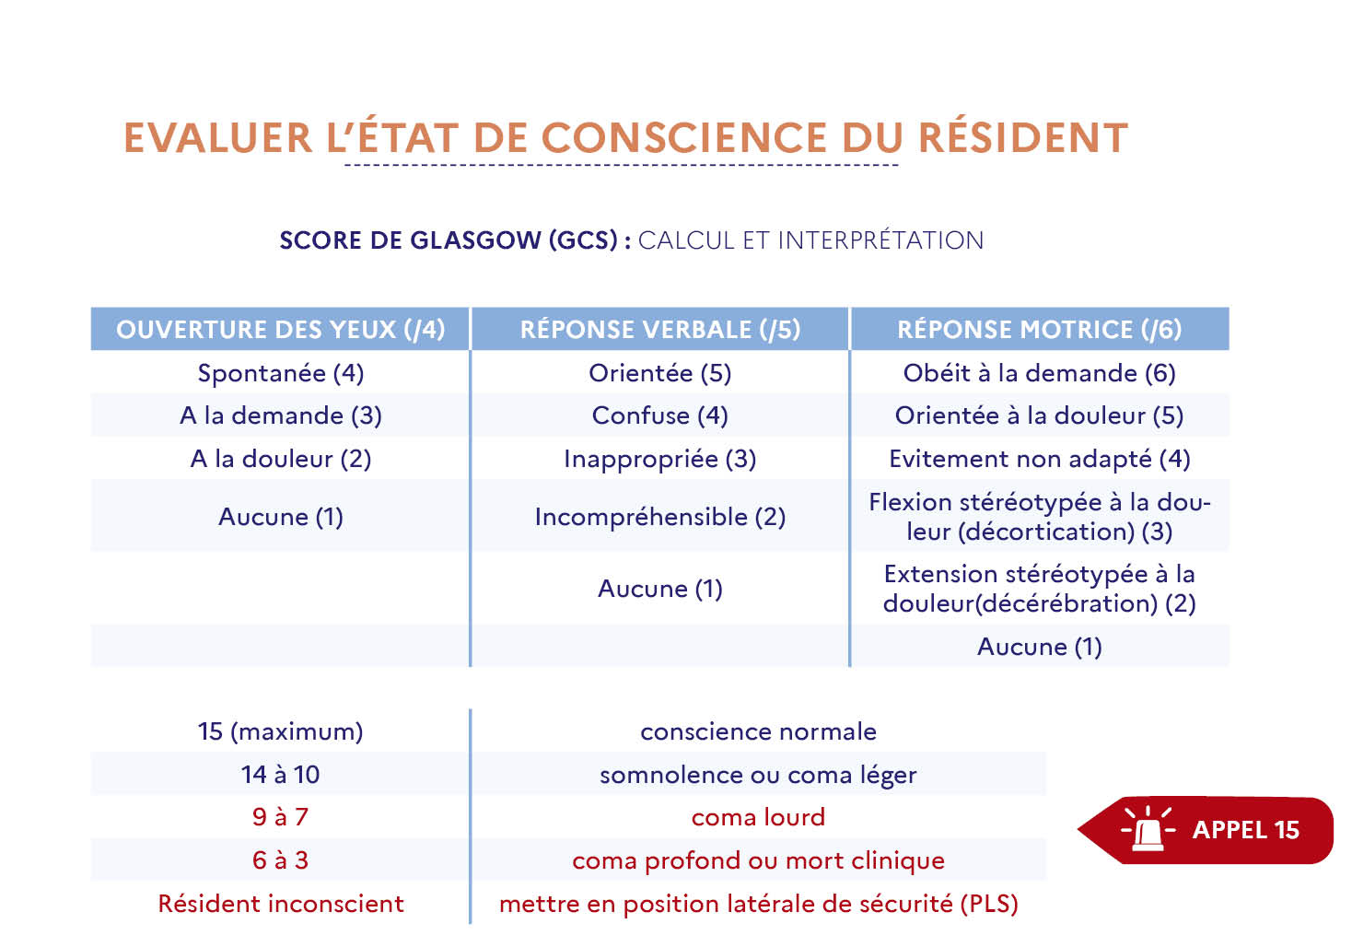
Notes:
Le formateur s’attachera à bien détailler le calcul/l’évaluation du score de Glasgow :
Questions à poser au résident pour le classement de la réponse verbale
Stimulations douloureuses à effectuer si besoin (localisation, méthode de réalisation, interprétation)
Définitions de l’évitement non adapté, de la décortication, de la décérébration

Slide 29
Notes:
Pour les critères de gravité relative, bien préciser que l’association peut aussi concerner une constante du tableau ET un critère de gravité relative de la diapositive suivante.

Slide 30
Cas clinique n°3
M.H 67 ans , retrouvé dans sa chambre au sol, conscient , sang sur le sol
N’est pas en situation de soins palliatifs
Il a les yeux ouverts, il répond bien aux questions , il bouge ses membres à la demande. Il a un hématome occipital gauche .

Slide 32
Glasgow 15
TA 190/80 mmHg
Pouls 90/mn
Sat 97%
Fréquence respiratoire 15 / mn
Glycémie 1,23g/l

Slide 33
Notes:
Le formateur s’attachera à bien détailler le calcul/l’évaluation du score de Glasgow :
Questions à poser au résident pour le classement de la réponse verbale
Stimulations douloureuses à effectuer si besoin (localisation, méthode de réalisation, interprétation)
Définitions de l’évitement non adapté, de la décortication, de la décérébration

Slide 34
Notes:
Pour les critères de gravité relative, bien préciser que l’association peut aussi concerner une constante du tableau ET un critère de gravité relative de la diapositive suivante.

Slide 38
Volet 1 : comment identifier une urgence et/ou un besoin de soin non programmé ?
Fiche n°2: Traumatisme crânien
Fiche n°3: Perte de connaissance
Fiche n°4 : Maux de tête aigus
Fiche n°5: Douleur abdominale d 'apparition brutale
Fiche n°6 : Douleur thoracique d'apparition brutale
Fiche n°7 : Diarrhée
Fiche n°8 : Vomissements
Fiche n°9 : Agitation aiguë
Fiche n°10 : Fièvre supérieure à 38°5
Fiche n°11: Chute et ou personne retrouvée au sol
Fiche n°12 : Hémorragie extériorisée
Fiche n°13: Jambe chaude augmentée de volume
Fiche n°14 : Jambe froide
Fiche n°15 : Plaie cutanée
Fiche n°16 : Absence de réponses aux questions/stimulations , coma calme
Fiche n°17 : Asphyxie , fausse route
Fiche n°18 : Suspicion AVC
Notes:
Pour chaque fiche (quelques secondes pour les plus simples à quelques minutes pour les plus complexes) :
Voir les points essentiels
S’assurer de la compréhension de l’ensemble des termes médicaux
Pour la fiche n°14 : montrer une tape dans le dos efficace et la manœuvre d’HEIMLICH
Pour la fiche n° 15 : donner des caractéristiques de la douleur (sensation de compression, « comme dans un étau », douleur augmentée à l’inspiration, soulagée en antéflexion, …) typiques de certaines pathologies urgentes et qu’il faut rechercher pour transmettre à l’interlocuteur
Pour la fiche n°19 : Prendre quelques minutes pour bien expliquer les étapes de la prise en charge
Le livret sera normalement déjà vu par les personnes suivant la formation. Le principal travail du formateur sera donc l’explication des termes médicaux et la compréhension de la conduite à tenir.

Slide 39
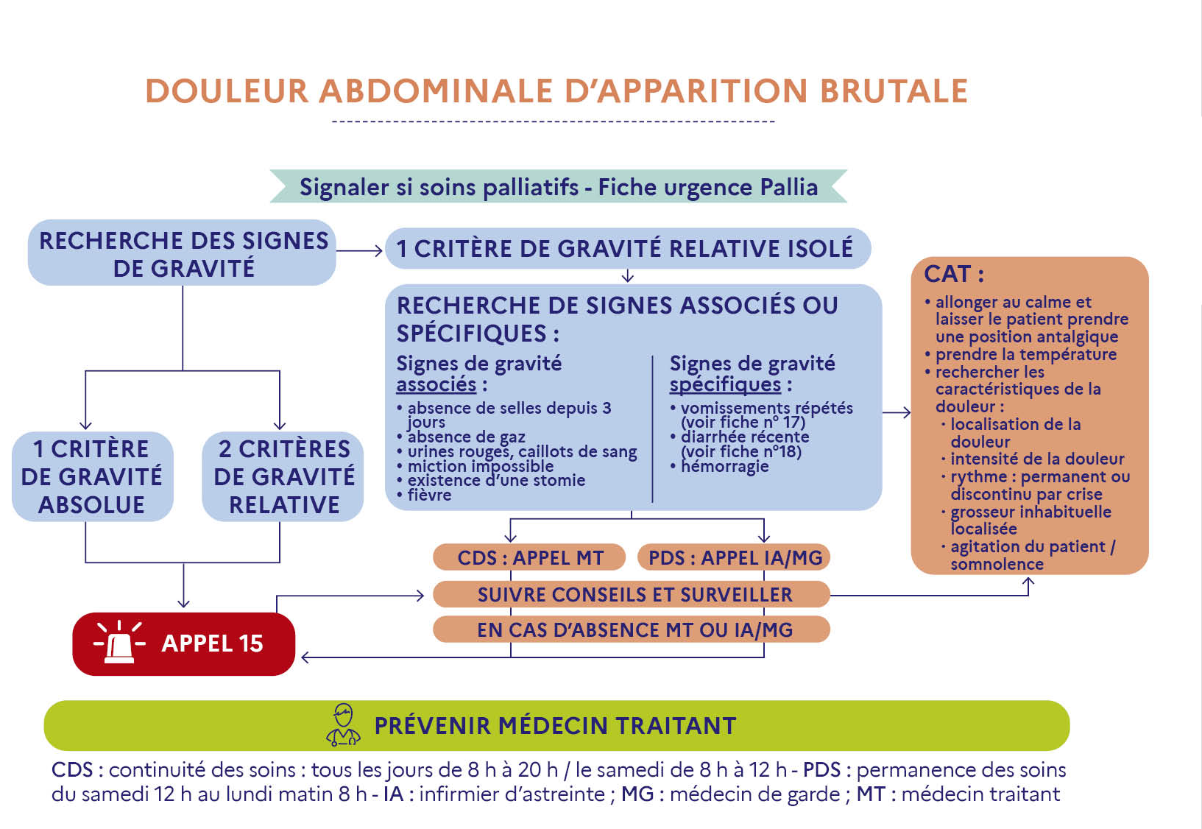

Slide 40
PRESENTATION DU LIVRET
Volet 2 : QUELLES INFORMATIONS COMMUNIQUER ?
RENSEIGNER LA FICHE DE LIAISON FLU

Slide 41
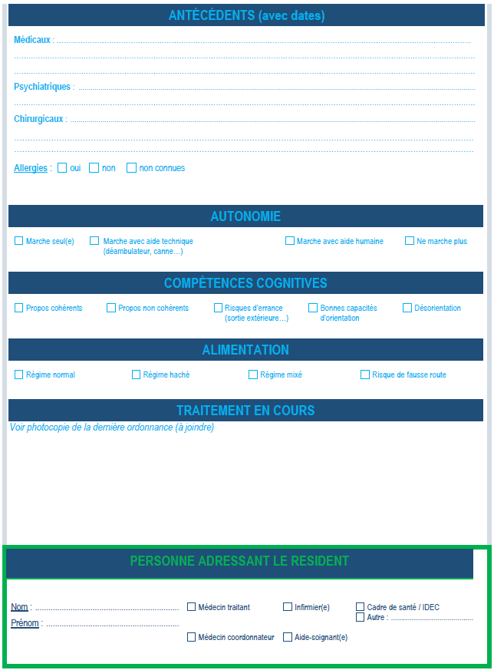
Fiche 2
Fiche de Liaison d’Urgence (FLU)
Informations à transmettre lors de l’appel au service d’urgence
Identité de l’appelant

Slide 42
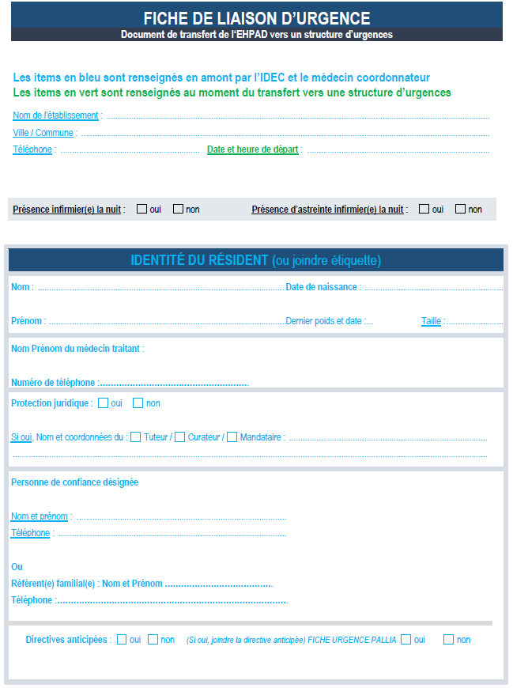
Renseigner la Flu
Identité de l’établissement
Identité du résident
Notes:
Présenter la FLU.

Slide 43
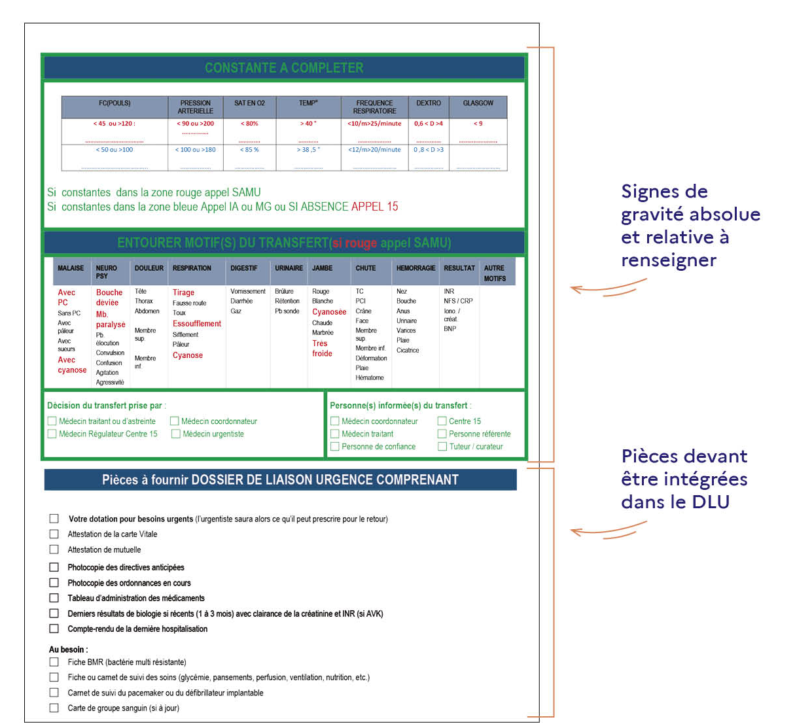

Slide 44
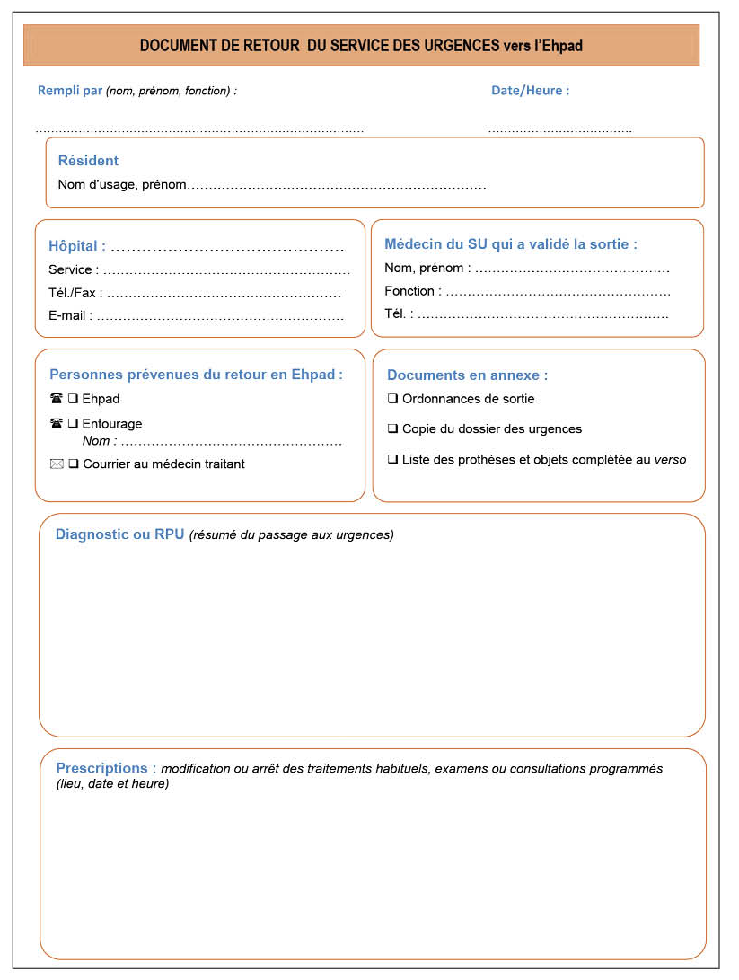

Slide 45
Volet 3 : Démarche globale de soins palliatifs
Ce livret permet de guider les EHPAD dans la démarche globale de soins palliatifs pour éviter des hospitalisations pour des résidents en fin de vie

Slide 46
Volet 3 : Résidents en soins palliatifs
Soins palliatifs
  Soins actifs, continus, coordonnés et pratiqués par une équipe pluriprofessionnelle
  Eviter des investigations et des traitements déraisonnables tout en refusant de provoquer intentionnellement la mort
Objectifs
  Prévention et soulagement de la douleur et d’autres symptômes avec prise en compte des besoins psychologiques, sociaux et spirituels de la personne
  Limitation de la survenue de complications par des prescriptions anticipées personnalisées
  Limitation des ruptures de prise en charge par une bonne coordination entre les différents acteurs de soin
Définition
et objectifs
Respect de la dignité de la personne

Slide 47
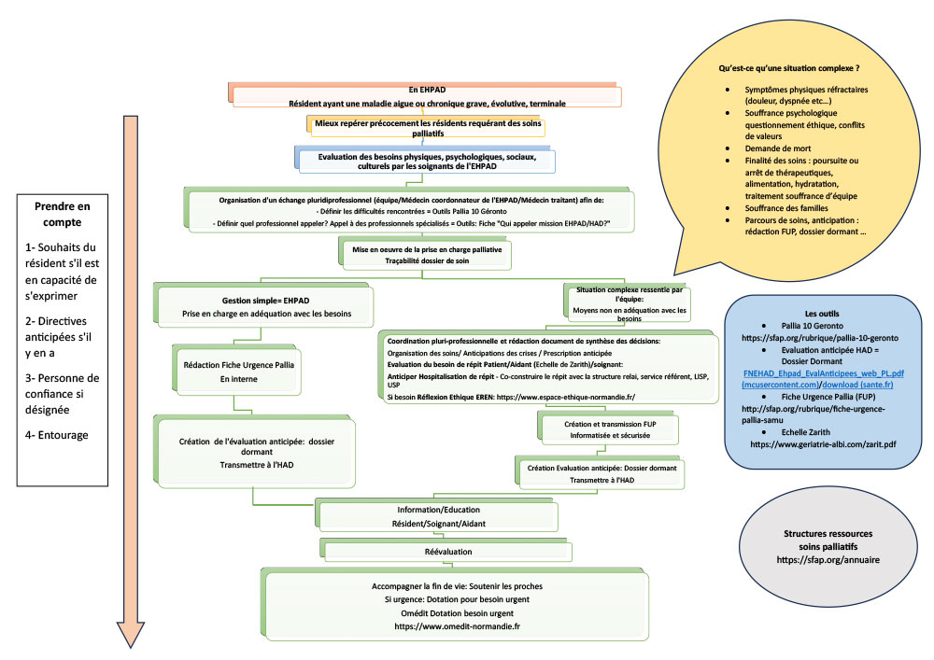
logigramme

Slide 48
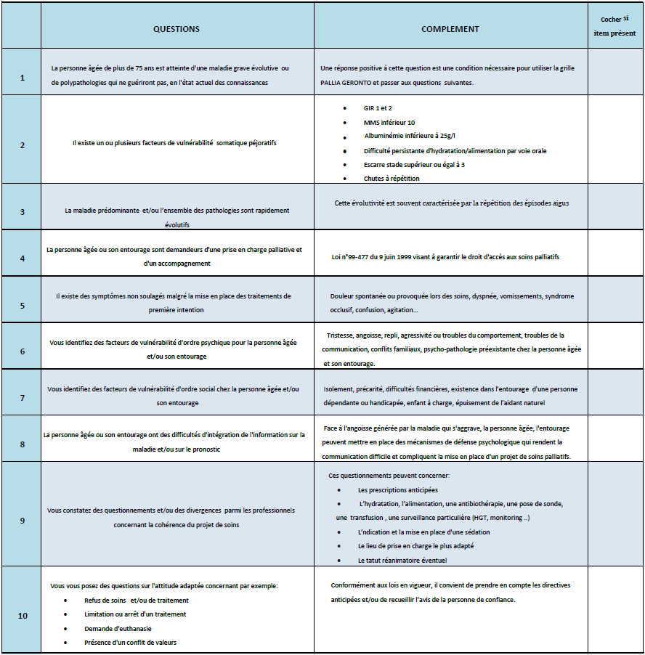
Volet 3 : Résidents en soins palliatifs
Fiche PALLIA 10 GERONTO
Outils d’aide à l’identification des résidents requérant des soins palliatifs
Savoir qui appeler
10 items
La présence de l’item 1 est obligatoire.
Une seule réponse positive aux autres items peut suffire à envisager le recours à une équipe spécialisée en soins palliatifs.
Pour trouver votre structure de référence (EMSP) :
http://www.coordination-normande-soins-palliatifs.fr/index.php
EMSP : Equipe mobile de soins palliatifs
Notes:
Item 1 : Personne âgée de plus de 75 ans atteinte d’une maladie grave évolutive ou de polypathologies qui ne guériront pas en l’état actuel des connaissances.

Slide 49
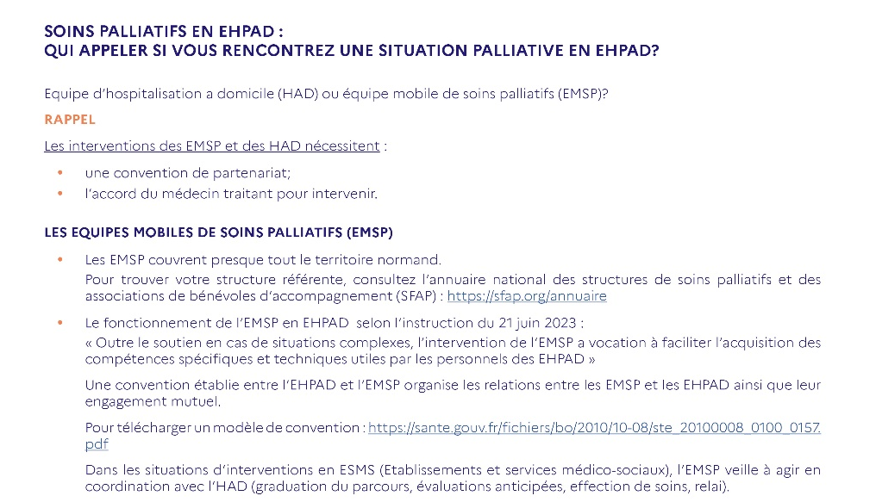
PRESENTATION DIFFERENCE HAD/EMSP

Slide 50
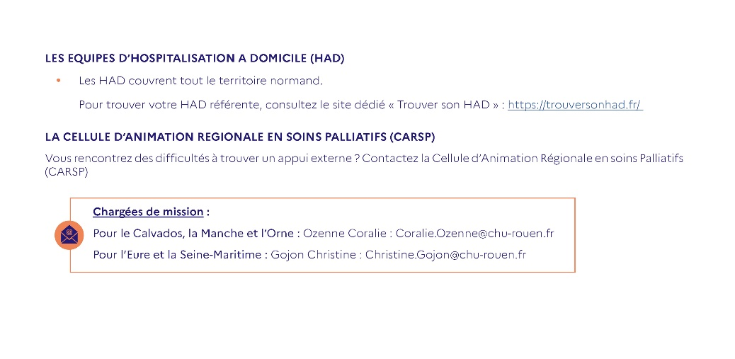
PRESENTATION DIFFERENCE HAD/EMSP

Slide 51
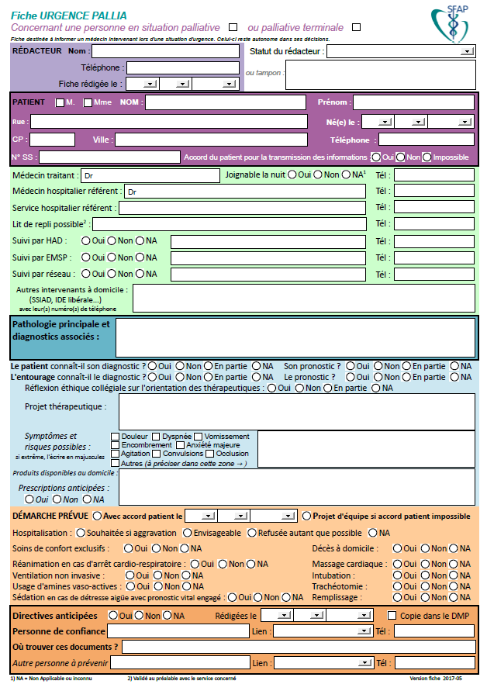

Volet 3 : Résidents en soins palliatifs
Fiche URGENCE PALLIA
Outils d’aide à l’identification des résidents requérant des soins palliatifs
Savoir qui appeler
Transmission au médecin intervenant en situation d’urgence de la prise en charge définie et souhaitée de façon collégiale entre le résident, son entourage et l’équipe soignante

Slide 52
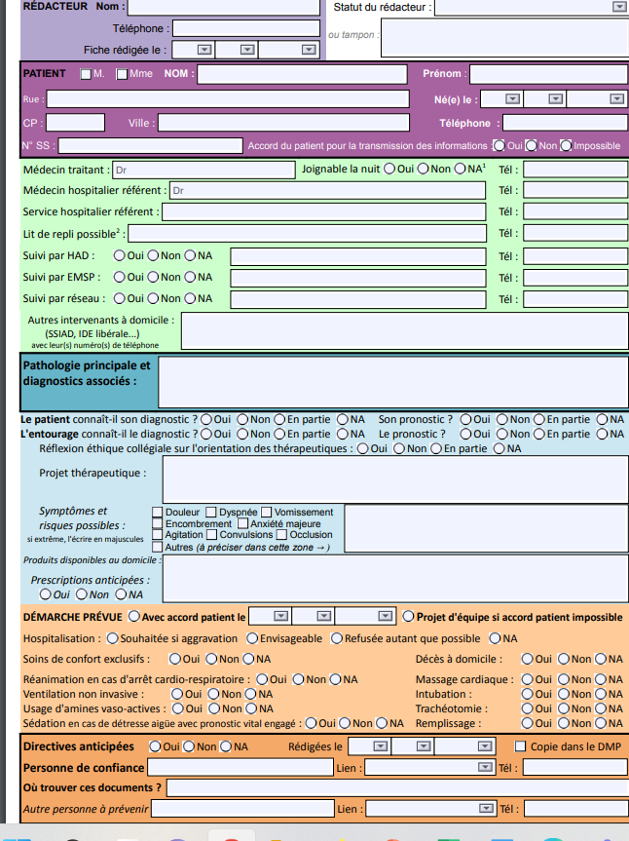

Slide 53
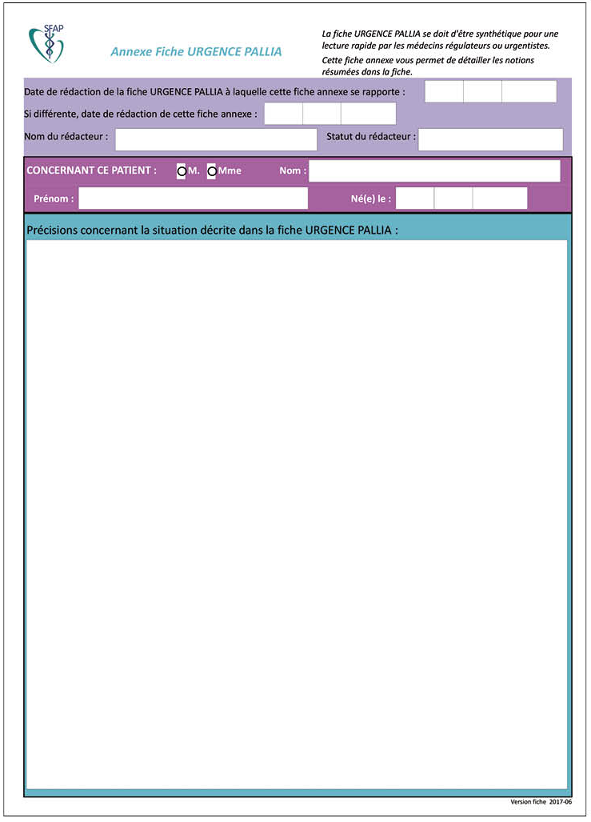

Slide 54
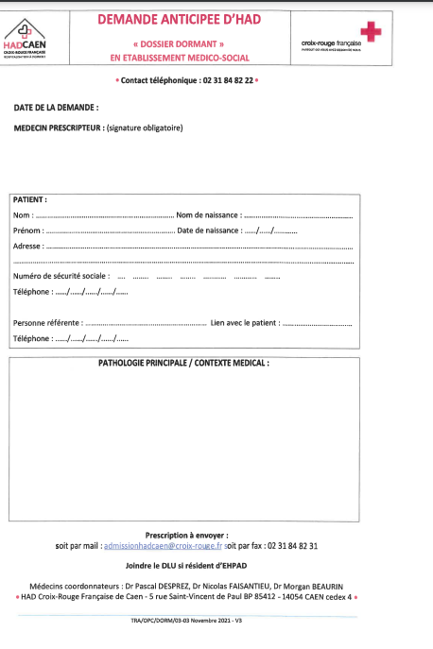
PREVENIR HAD DOSSIER DORMANT
- HAD CROIX ROUGE : CAGNY
- HAD FALAISE : LCH
-
Un exemple avec l’HAD Caen

Slide 55
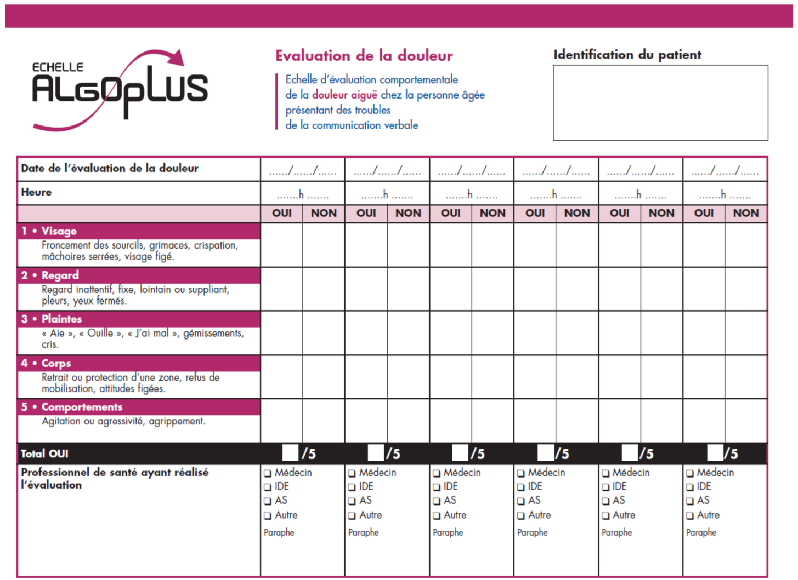
Volet 1 : comment identifier une urgence et/ou un besoin de soin non programmé ?
Fiche 3
Grilles d’évaluation de la douleur
Echelle numérique
Pas de douleur | 0 | 1 | 2 | 3 | 4 | 5 | 6 | 7 | 8 | 9 | 10 | Douleur maximale imaginable
Echelle verbale simple
Pas de douleur | Douleur faible | Douleur modérée | Douleur sévère | Douleur très sévère | Douleur extrême
Notes:
Présenter rapidement les échelles d’évaluation de la douleur disponibles.

Slide 56
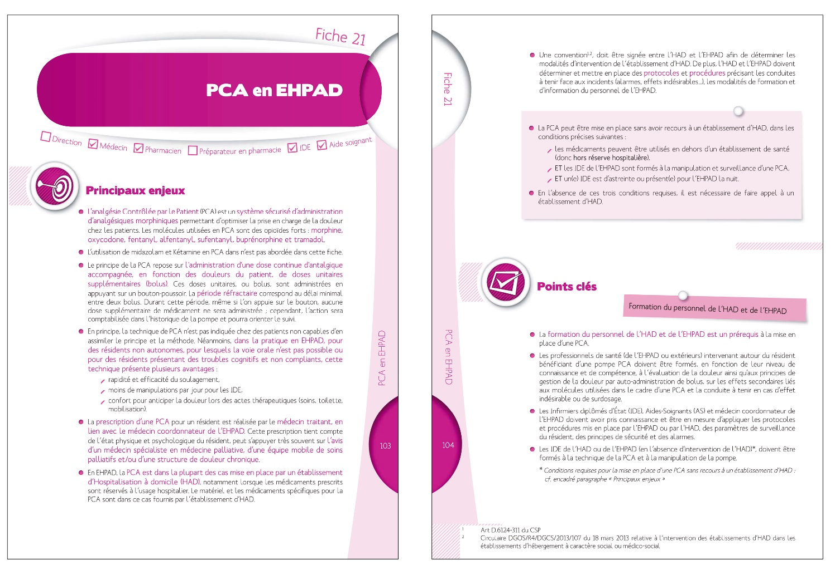

Slide 57
Dotation pour besoins urgents
Enjeu principal
  Eviter toute rupture de traitement
Points clés
  Dotation stockée dans une armoire fermée à clé
  Contenu qualitatif et quantitatif géré par le médecin coordonnateur et le pharmacien référent en collaboration avec les médecins prescripteurs
  Modalités de vérification du contenu établies et connues
  Modalités d’utilisation de la dotation établies
  Modalités de renouvellement de dotation prévues
ANTALGIE
Exemple
Paracétamol 500mg, sachet ou cpr orodispersible
24 unités
Tramadol 100mg/mL, sol buvable
1 flacon
Chlorhydrate de morphine 1mg/mL, injectable
10 ampoules
Sulfate de morphine 20mg/mL, sol buvable
1 flacon
Nom de la molécule (DCI)
Forme galénique
Quantité en stock
DCI : Dénomination Commune Internationale
Posologie

Slide 58
Chariot de médicaments d’urgence
Enjeux principaux
  Médicaments et dispositifs utilisés en cas d’urgence vitale
  Liste établie, modifiable et ajustée chaque année par le médecin coordonnateur, disponible dans une pochette placée à l’extérieur du chariot
  Contenu du chariot vérifié chaque mois
  Toute intervention du personnel soignant doit être tracée
  Lors d’une utilisation ou d’un retrait pour péremption, une nouvelle prescription médicale doit être rédigée par le médecin

Slide 59
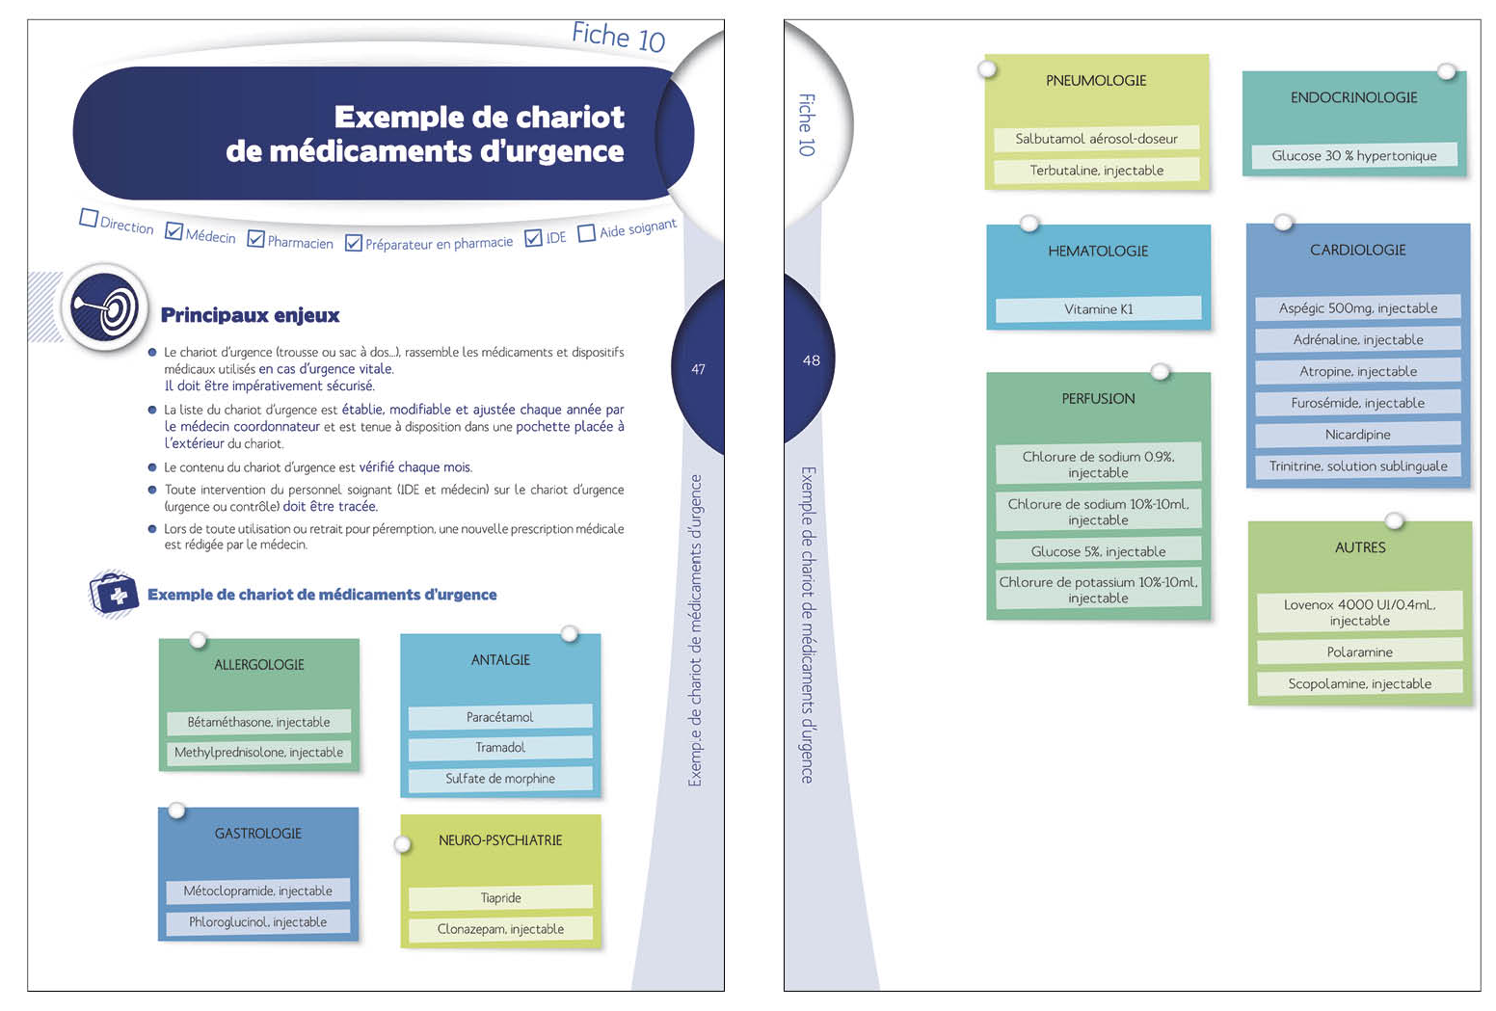

Slide 60
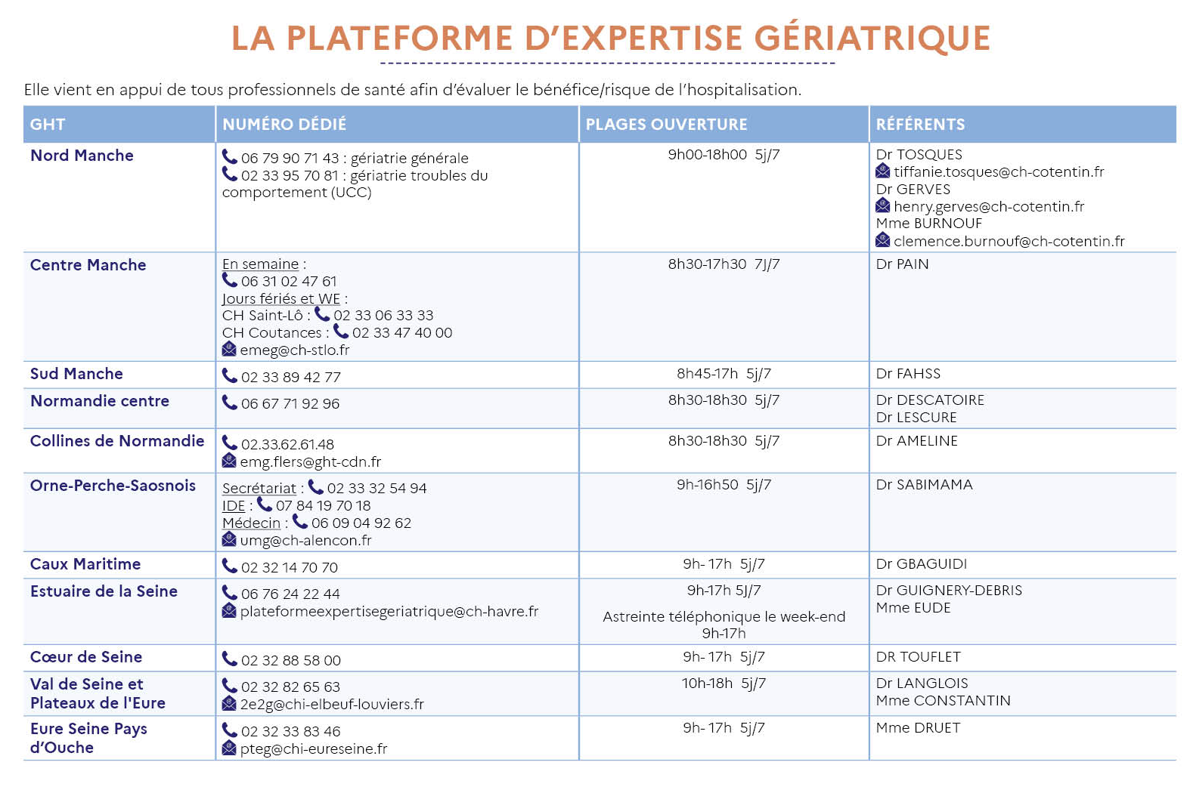

Slide 61
Merci de votre attention

Slide 62
Glossaire
ACR : arrêt cardio-respiratoire
BU : bandelette urinaire
CDS : continuité des soins (tous les jours de 8h à 20h et le samedi de 8h à 12h)
CPIAS : centre de prévention des infections associées aux soins
DCI : dénomination commune internationale
DLU : dossier de liaison d’urgence
EMSP : équipe mobile de soins palliatifs
EN : échelle numérique
FLU : fiche de liaison d’urgence
GCS : Glasgow coma scale (score de Glasgow)
HAD : hospitalisation à domicile
IA : infirmier d’astreinte
MG : médecin de garde
MT : médecin traitant
PCA : analgésie contrôlée par le patient
PDS : permanence des soins (du samedi 12h au lundi 8h)
PLS : position latérale de sécurité
RCP : réanimation cardio-pulmonaire
SHA : solution hydro-alcoolique

